Slide 1
C# -Cahpter12-
Soul Seek

Slide 2
목차
네트워크 프로그래밍

Slide 3
네트워크 프로그래밍

Slide 4
1. 네트워크 프로그래밍
TCP/IP
인터넷에서 사용하는 표준 프로토콜
➔PC들이 네트워크를 통해 데이터를 주고받기 위한 “통신규약”을 프로토콜이라고 한다.
데이터를 주고 받기 위한 일련의 프로토콜의 모음
물리적인 구성으로부터 독립적이다(Lan에서 WiFi, 이더넷, 모뎀 등등의 물리적인 구성과 무관하게 연결된다.)
TCP/IP Stack
링크, 인터넷, 전송, 애플리케이션 이 4계층을 말한다.
링크계층(Link Layer)
물리 계층(Physical Layer), 네트워크 계층(Network Interface Layer), 미디어 접근 계층(Media Access Layer)등으로 불리운다.
네트워크를 통해 가장 먼저 만나게 되는 구간이다.
➔네트워크의 물리적인 연결 매체를 통해 패킷을 주고 받는 작업을 담당해주기 때문에 TCP/IP는 물리적인 구성으로 부터 독립성을 가지게 된다.
➔패킷에서 물리적 데이터 전송에 사용되던 부분을 제거하고 인터넷 계층으로 패킷을 전달 한다.
패킷(Packet)
네트워크에서 오고 가는 데이터를 말한다, 소포랑 비슷한 면을 가졌기 때문에 패킷이라 붙여졌다.
➔데이터를 그냥 보내기만 하면 받는 쪽은 누가 보냈는지 몰라 처리 하거나 돌려주는게 힘들고, 전달하는 쪽은 어떤 방식(당일 배송?등기?일반우편?)인지 헷갈려서 어떻게 보낼지 몰라 한다. 그렇기 때문에 소포와 같이 데이터를 어떤 방식으로 전달하고 누가 보냈는지 어떤 데이터인지가 포함된다.

Slide 5
1. 네트워크 프로그래밍
인터넷 계층(Internet Layer)
패킷을 수신해야 할 상대의 주소를 지정하고, 나가는 패킷에 대해서는 적절한 크기로 분할하며 들어오는 패킷에 대해서는 재조립을 수행한다.
인터넷 계층에서 사용하는 프로토콜이 IP이다.
➔인터넷 주소체계를 IP라고 부르고 이것을 이용해서 어떤 곳에 보내는지 어떤 곳에서 왔는지를 구분한다.
➔IP는 내보낸 패킷을 누구 한테 보내는지에 대한 정보의 지정만 있을 뿐이지 중간과정에서의 손실 및 파손, 정상적으로 도착하였는지 받았는지에 대한 보장이 없다.
전송 계층(Transport Layer)
패킷의 운송을 담당하는 프로토콜들이 정의 되어 있다.
전송 제어 프로토콜(TCP : Transmission Control Protocol)은 송신 측과 수신 측간의 연결성을 제공하며, 신뢰할 수 있는 패킷 전송 서비스를 제공한다.
TCP는 여러 개의 패킷을 송신하는 경우 패킷 사이의 순서를 보장하며, 패킷이 유실되기라도 하면 재전송을 해주기까지 하지만, 그 만큼 성능에서 손실을 볼 수 밖에 없다.
→순서와 손실의 우려가 없는 작은 양의 데이터는 하나의 패킷으로 보내면 되기 때문에 TCP를 구지 활용하지 않아도 된다.
→이를 위해 UDP(User Datagram Protocol)을 정의되어 있다. 성능이 TCP에 비해 우수하다.

Slide 6
1. 네트워크 프로그래밍
애플리케이션 계층(Application Layer)
응용프로그램들의 프로토콜이 정의 되는 곳, HTTP(Hyper Text Transfer Protocol), FTP(File Transfer Protocol), SNMP(Simple Network Management Protocol)이 대표적인 예.
표준화된 프로토콜 뿐만 아니라 나름대로의 프로토콜을 정의해서 사용할 수 있다.
실제 우리가 구축하고 설정할 수 있는 단계.
TCP/IP의 주소체계
인터넷에서 패킷을 보내기 위해 필요한 정보, 인터넷도 주소가 있으며 IP주소(IP Address)라고 부른다.
IP주소는 부호 없는 8비트 정수필드, 16비트 정수 필드로 구성한다. IPv4, IPv6형식이 있으며, IPv4는 우리가 익히 알고 있는 8비트의 정수 필드 4개을 점(ex. 192.128.0.1)으로 이어서 만들어지고 IPv6는 16비트의 수 8개를 콜론(3FFE:FFFF:7546:FEDA:1245:BA98:3210:4562)으로 연결한다.
현재 시점에서는 보안적인 측면때문에 점점 IPv6로의 전환이 시작되고 있다.
IP
TCP
UDP
애플리케이션 계층
HTTP
FTP
POP3
SSL
…
SNMP
NTP
…
전송 계층
인터넷 계층
링크 계층
Ethernet
WiFi
Wibro
ADSL
Cable Model
…

Slide 7
1. 네트워크 프로그래밍
포트(PORT)
네트워크 패킷이 드나드는 출입문을 말한다.
➔주소로 치면 xxx번지가 IP에 해당하고 세부사항이 PORT에 해당한다.
➔IP : xxx 아파트 xx동, PORT : xxx호
부호 없는 16비트 정수로 0 ~ 65535 사이의 값을 이용한다.
이미 우리가 잘 알려진 포트들이 있으며 그것을 제외한 포트들을 사용할 수 있다. 1 ~ 1023
HTTP : 80, HTTPS : 443, FTP : 21, Telnet : 23, SMTP : 25, IRC : 194, IIOP : 535
사용하고 있는 포트만 열어 두는 것이 보안 적인 측면에서도 도움이 된다.
TCP/IP의 동작 과정
서버/클라이언트 방식으로 동작한다.
➔통신을 수행하는 양단 중에서 적어도 한쪽은 다른 한쪽에 서비스를 제공해야한다.(주고 받아야 한다)
서비스를 제공하는 쪽을 서버이며 서버가 서비스 제공을 준비하며 클라이언트가 접속할 준비를 한다.
클라이언트는 서버의 서비스가 준비되었으면 접속을 시도하고 서버가 승인하면 이제 데이터를 주고 받을 수 있다.
Server
Client
서버 시작
연결 수락
연결 요청
데이터 수신
데이터 전송
데이터 전송
데이터 수신
연결 종료
서버 측에서 연결을 종료할 수도 있음
서버 종료

Slide 8
1. 네트워크 프로그래밍
TcpListener & TcpClient
.NET Framework가 TCP/IP 통신을 위해 제공하는 클래스
➔System.Net.Sockets 네임스페이스를 사용한 Sockets 통신도 있지만 개념적인 이해를 위해 해당 클래스를 사용해보자!
TcpListener클래스는 서버 애플리케이션에서 사용되며, 클라이언트의 연결 요청을 기다리는 역할을 한다. TcpClient는 서버 애플리케이션과 클라이언트 애플리케이션 양쪽에서 사용된다. TcpClient가 서버에 연결 요청을 하는 역할을 수행하며, 서버에서는 클라이언트의 요청을 수락하면 클라이언트와의 통신에 사용할 수 있는 TcpClient의 인스턴스가 반환된다.
서버와 클라이언트에서 각각이 TcpClient를 사용하고 있고 GetStream() 메소드를 갖고 있어서, 양쪽의 응용 프로그램은 이 메소드가 반환하는 NetworkStream 객체를 통해 데이터를 주고 받는다.
보낼 때는 NetworkStream.Write(), 읽을 때는 NetworkStream.Read()를 호출한다.
서버와 클라이언트의 연결을 종료할 때는 Close() 메소드를 호출한다.
AcceptTcpClient()가 TcpClient 객체 반환
Server
Client
TcpClient.GetStream()을 통해 NetworkStream 인스턴스 획득
TcpListener.Start()
TcpListener.AcceptTcpClient
TcpClient.Connect()
NetworkStream.Read()
NetworkStream.Write()
NetworkStream.Read()
NetworkStream.Write()
TcpClient. GetStream()을 통해 NetworkStream 인스턴스 획득
NetworkStream.Write()
NetworkStream.Read()
NetworkStream.Close()
TcpClient.Close()
NetworkStream.Close()
TcpClient.Close()
TcpListener.Stop()
서버측의 NetworkStream / TcpClient에서 먼저 수행해도 무관

Slide 9
1. 네트워크 프로그래밍
TcpListener와 TcpClient의 메소드
TcpListener 서버 시작 코드
IPEndPoint localAddress = new IPEndPoint(IPAddress.Parse(“192.168.100.17”), 5452);
TcpListener server = new TcpListener(localAddress);
Server.Start();
클래스 | 메소드 | 설명
TcpListener | Start() | 연결 요청 수신 대기를 시작한다.
 | AcceptTcpClient() | 클라이언트의 연결 요청을 수락한다. 이 메소드는 TcpClient 객체를 반환한다.
 | Stop() | 연결 요청 수신 대기를 종료한다.
TcpClient | Connect() | 서버에 연결을 요청한다.
 | GetStream() | 데이터를 주고 받는데 사용하는 매개체인 NetworkStream을 가져온다.
 | Close() | 연결을 닫는다.
IPEndPoint는 IP통신에 필요한 IP주소와 출입구(포트)를 나타낸다.
Server 객체는 클라이언트가 TcpClient. Connect()를 호출하여 연결 요청해오기를 기다리기 시작한다.

Slide 10
1. 네트워크 프로그래밍
클라이언트의 연결 요청
IPEndPoint clientAddress =
new IPEndPoint(IPAddress.Parse(“192.168.10.18”), 0);
TcpClient client = new TcpClient(clientAddress);
IPEndPoint serverAddress =
new IPEndPoint(IPAddress.Parse(“192.168.100.17”), 5452);
Client.Connect(serverAddress);
서버가 클라이언트의 연결 수락
TcpClient client = server.AcceptTcpClient();
NetworkStream을 이용해서 읽고 쓰기
NetworkStream stream = client.GetStream();
int length;
string data = null;
byte[] bytes = new byte[256];
while((length = stream.Read(bytes, 0, bytes.Length)) != 0)
{
data = Encoding.Default.GetString(bytes, 0, length);
Console.WriteLine(String.Format(“수신: {0}”, data))
byte[] msg = Encoding.Default.GetBy(data);`
stream.Write(msg, 0, msg.Length);
Console.WriteLine(String.Format(“송신: {0}”, data));
}
포트를 0으로 지정하면 OS에서 임의의 번호로 포트를 할당해준다.
서버가 수신 대기하고 있는 IP 주소와 포트 번호를 향해 연결 요청을 수행한다.
TcpClient를 통해 NetworkStream 객체를 얻는다.
NetworkStream.Read() 메소드는 상대방이 보내온 데이터를 읽어 들인다. 한편, 상대와의 연결이 끊어지면 이 메소드는 0을 반환한다. 즉, 이 루프는 연결이 끊어지기 전까지는 계속된다.
NetworkStream.Write() 메소드를 통해 상대방에게 메시지를 전송한다.

Slide 11
1. 네트워크 프로그래밍
패킷이 전송되는 원리
TCP는 연결 지향, 흐름 지향 프로토콜이다.
➔송신 측에서 Write()를 할 때마다 메시지가 만들어지며 이 메시지를 수신 측에서 Read()를 통해 하나씩 읽어오는 식의 방식이 아니다.
➔전기가 흘러가는 모양과 비슷하다.
TCP 통신 애플리케이션은 보내거나 받는 데이터를 저장할 공간을 마련해 두는데 이를 buffer라고 하고 buffer에 있는 데이터를 전기 흐르듯 흘려 보낸다.
서로의 주고 받을 수 있는 공간에 데이터가 있는지 없는지를 지속적으로 체크하고 있는 상황이기 때문에 데이터를 다 만들어서 주는 것이 아니라 지속적으로 보내고 있어야 하며 온전한지를 체크해야 하며 이 데이터가 어떤 데이터인지 구분도 필요하다.
송신측
수신측
데이터
데이터
송신 버퍼
수신 버퍼

Slide 12
1. 네트워크 프로그래밍
TCP 패킷 흐름의 예
TCP 연결을 맺고 있고, 송신 App가 메모리에 들고 있는 데이터 a, b, c를 수신 App에 보내려고 한다고 할 때
이미 wBuffer라는 이름의 바이트 배열에 담겨 있다고 가정하면, 송신측 App에서 writer.Write(wBffer, 0, 3)을 호출하면 데이터는 App의 메모리에서 송신 Buffer로 이동한다.
송신측
수신측
c
b
a
프로그램메모리
송신 버퍼
수신 버퍼
프로그램 메모리
송신측
수신측
c
b
a
프로그램메모리
송신 버퍼
수신 버퍼
프로그램 메모리

Slide 13
1. 네트워크 프로그래밍
OS는 송신 Buffer에 있는 내용을 연결을 맺고 있는 수신 측으로 보내기 시작하고, 이 때 네트워크 대역폭이 넓고 품질도 좋다면 많은 데이터가 빠른 속도로 수신 측으로 이동할 것이고, 그렇지 않다면 조금씩 보내어 질것이다.
수신 측의 App에서는 데이터를 담기 위한 rBuffer를 선언해 두었다면 reader.Read(rBuffer, 0, 16)을 호출하는데 보통 보내는 데이터와 쌍을 이뤄서 보내는 만큼 받게 준비해 둔다. 만약 16바이트를 읽어오려고 시도하지만 실제 수신 Buffer에는 a 하나밖에 없으므로 Buffer에는 a가 담기고 Read() 메소드는 실제로 읽은 바이트 수 1을 반환하고 그 동안 b, c는 수신 buffer에 도착한다.
송신측
수신측
c
b
a
프로그램메모리
송신 버퍼
수신 버퍼
프로그램 메모리
송신측
수신측
c
b
a
프로그램메모리
송신 버퍼
수신 버퍼
프로그램 메모리

Slide 14
1. 네트워크 프로그래밍
수신 Buffer에서 b, c를 읽고 Read() 함수는 바이트 수 2를 반환하고 메모리에 전달하면서 a, b, c가 모두 메모리에 들어왔다.
프로토콜 설계
TCP 네트워크 프로그래밍은 요구하는 것이 많다 하지만 이런 것들은 무조건 필요한 부분이기 때문에 한번 설계해서 그 방식과 절차만 익힌다면 Framework처럼 사용(최소의 비용을 지불하고)할 수 있기 때문에 설계에 대한 방법을 찾는 것이 중요하다.
데이터가 한번만 왔다 갔다 하거나 한종류의 데이터만 주고 받으려고 만들어 지는 경우는 없다. 그렇기 때문에 TCP에서는 연속적인 통신을 하고 있기 때문에 패킷의 경계를 구분해 내는 것이 중요하고 대표적인 방법으로는 고정 길이 형식과 가변 길이 형식 두 가지가 있다. 고정길이는 어떤 패킷이든 항상 같은 크기로 경계를 체크한다, 가변길이는 또 두가지 방식이 있는데 메시지를 두 부분으로 나눠서 길이가 고정된 앞부분에 뒷부분의 길이를 기입하는 방식과 메시지를 구분하는 특정 값을 이용하는 방식이 있다. 고정방식은 바이너리 통신에 주로 사용하고 가변길이는 텍스트 통신에 주로 사용된다.
송신측
수신측
c
b
a
프로그램메모리
송신 버퍼
수신 버퍼
프로그램 메모리

Slide 15
1. 네트워크 프로그래밍
파일 업로드 프로토콜 설계로 가변길이를 이해해보자!
해당 업로드 프로토콜의 이름을 FUD라 지을 것이다.
패킷은 가변 길이 형식을 사용하고 가변 길이 형식 중에서 앞부분이 뒷부분의 길이를 알려주는 형식으로 만들 것이다.
프로토콜 부분은 클라이언트와 서버의 규약이 될 것이기 때문에 클래스 라이브러리(.dll)를 이용 할 것이다.
패킷 구성
헤더와 바디 두부분으로 나뉜다.
바디에는 실제로 전달하고자 하는 데이터를 담고, 헤더에는 본문의 길이를 비롯하여 메시지의 속성 몇 가지를 담을 것이다. 바디는 담는 데이터에 따라 달라지고 헤더는 항상 일정한 16바이트로 고정 할 것이다.
➔헤더가 고정인 이유는 헤더를 먼저 온전하게 읽고 어떤 데이터이며 크기는 얼마나 되는지를 파악해야 바디를 읽을 수 있기 때문
파일 업로드 메시지
MSGID
FRAGMENTED
MSGTYPE
16 바이트
헤더
16 바이트
LASTMSG
BODYLEN
바디
SEQ
n 바이트
1바이트
1바이트
2바이트

Slide 16
1. 네트워크 프로그래밍
FUP의 헤더가 갖고 있는 각 속성 필드
필드 이름 | 크기(바이트) | 설명
MSGID | 4 | 메시지 식별 번호
MSGTYPE | 4 | 메시지의 종류 0x01 : 파일 전송 요청 0x02 : 파일 전송 요청에 대한 응답 0x03 : 파일 전송 데이터 0x04 : 파일 수신 결과
BODYLEN | 4 | 메시지 본문의 길이(단위 : 바이트)
FRAGMENTED | 1 | 메시지의 분할 여부 미분할 : 0x0 분할 : 0x1
LASTMSG | 1 | 분할된 메시지의 마지막인지의 여부 마지막 아님 : 0x0 마지막 : 0x1
SEQ | 2 | 메시지의 파편번호

Slide 17
1. 네트워크 프로그래밍
MSGTYPE의 바디구조
파일 전송 요청(0x01)
파일 전송 요청에 대한 응답(0x02)
파일 전송 데이터
필드이름 | 크기(바이트) | 설명
FILESIZE | 8 | 전송할 파일 크기(단위 : 바이트)
FILENAME | BODYLEN – FILESIZE(8 byte) | 전송할 파일의 이름
필드이름 | 크기(바이트) | 설명
MSGID | 4 | 파일 전송 요청 메시지(0x01)의 메시지 식별 번호
RESPONSE | 1 | 파일 전송 승인 거부 거절 0x0 승인 0x1
필드이름 | 크기(바이트) | 설명
DATA | 헤더의 BODYLEN | 파일 내영

Slide 18
1. 네트워크 프로그래밍
파일 수신 결과 메시지(0x04)
필드이름 | 크기(바이트) | 설명
MSGID | 4 | 파일 전송 데이터(0x03)의 식별 번호
RESULT | 1 | 파일 전송 승인 거부 실패: 0x0 성공: 0x1
Server
Client
파일 전송 요청(0x01)
파일 전송 응답(0x02)
파일 데이터(0x03)
파일 데이터(0x03)
파일 데이터(0x03)
파일 전송 결과(0x04)

Slide 19
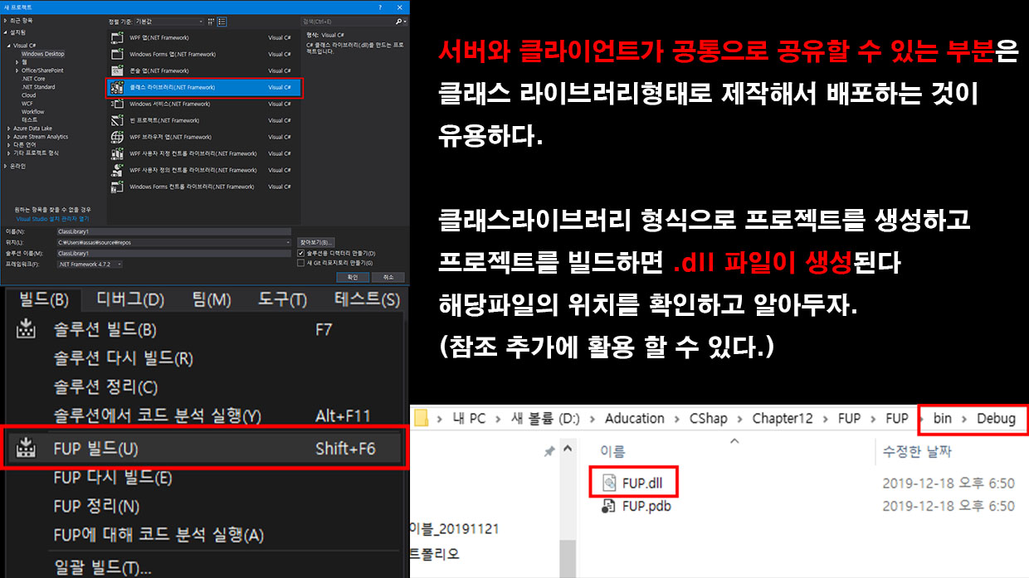
1. 네트워크 프로그래밍

Slide 20
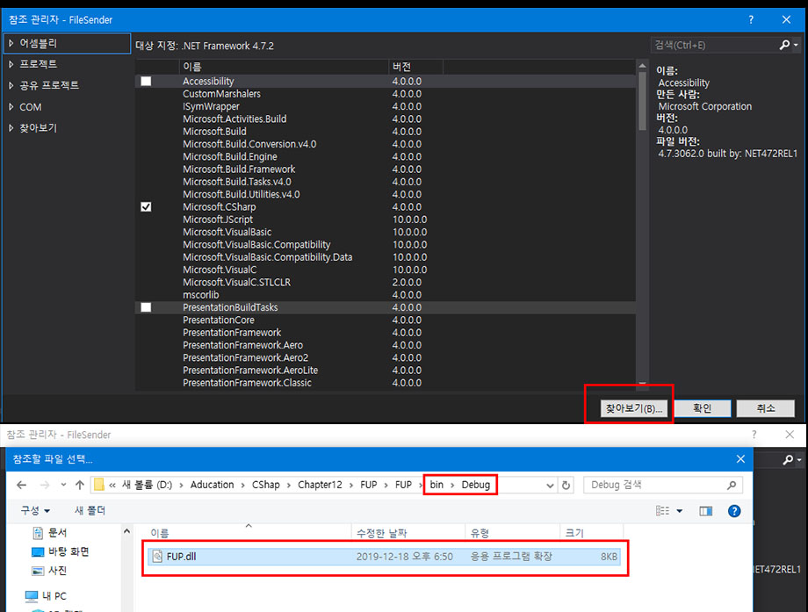
1. 네트워크 프로그래밍
.dll 파일의 경로를 검색해서 직접 추가를 해주면 사용할 수 있다.

